Slide 1
常用的存储机制
iOS中的各种存储方式

Slide 2
FMDB
NSUserDafaule
codeData
归档、解档
钥匙串keychain

Slide 3
一、FMDBZ
FMDataBase：是一个提供 SQLite 数据库的类，用于执行 SQL 语句。
FMResultSet：用在 FMDatabase 中执行查询的结果的类。
FMDatabaseQueue：是在多线程下查询和更新数据库。
FMDatabaseAdditions：是FMDataBase的扩展类，

Slide 4
FMDB优缺点
优点
以oc的方式封装了sqlite的c语言API；
轻量级框架，使用灵活；
对多线程的并发操作进行了处理，线程安全；

Slide 5
沙盒目录的介绍
Documents | 1、将应用程序的数据文件保存到该目录下（保存不可再生数据）；eg：使用FMDB建立的.sqlite文件 2、Documents/Inbox 存放的是由外部应用程序请求当前应用打开的文件；
Library | 1、苹果建议用来存放默认信息或其它状态信息； 2、Library/Preferences ： 应用程序的偏好设置文件，我们使用的NSUserDefaults写的数据都会保存到该目录下的plist文件中，这就是所谓的写到plist文件中； 3、Library/Caches：主要是缓存文件，用户使用过程中缓存保存到这个文件中（用于保存那些可再生的文件）
tmp | 保存各种临时文件，应用再次启动时不需要的文件，当应用不需要时主动删除，该目录下的文件可能被系统清楚掉当系统磁盘存储空间不足的时候，就有可能；

Slide 6
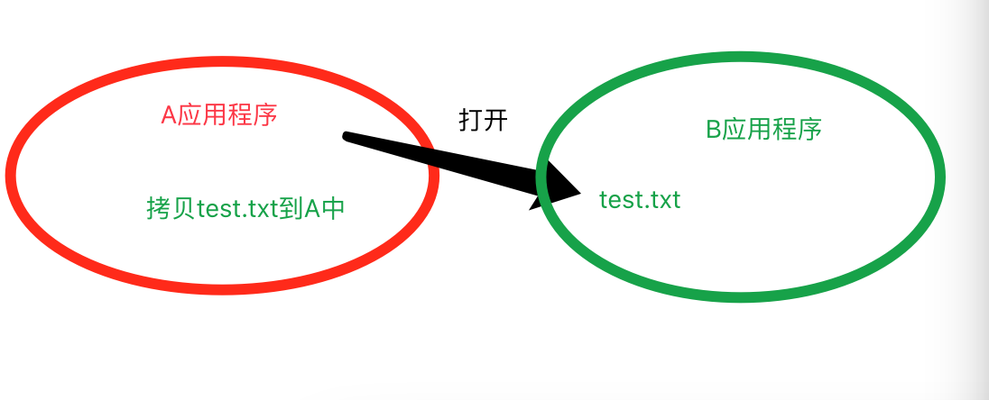
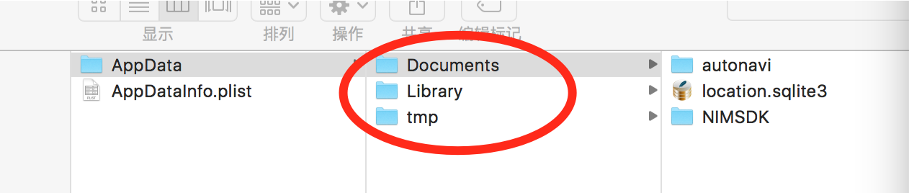
Documents/Inbox （B申请A打开test.txt文件）

Slide 7
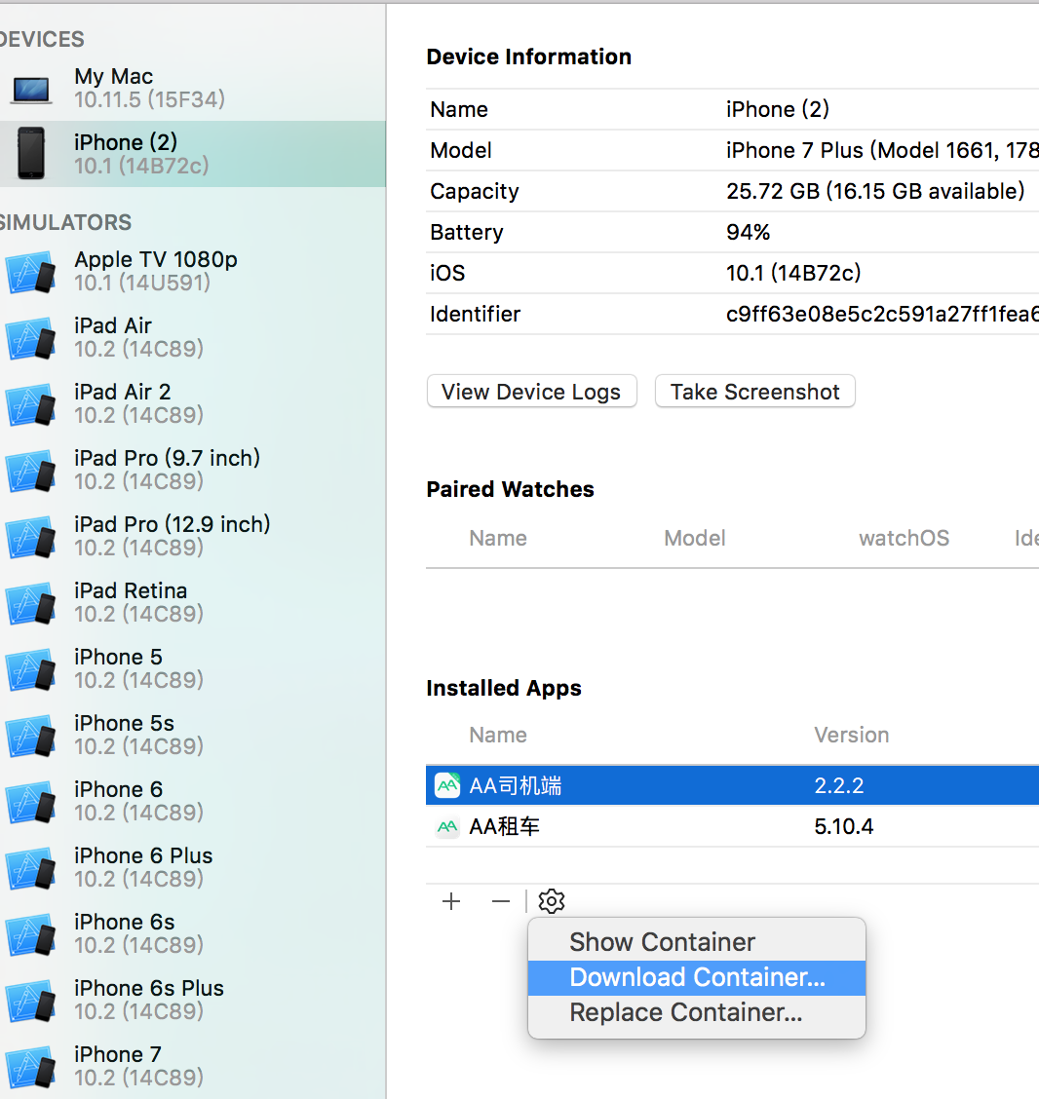
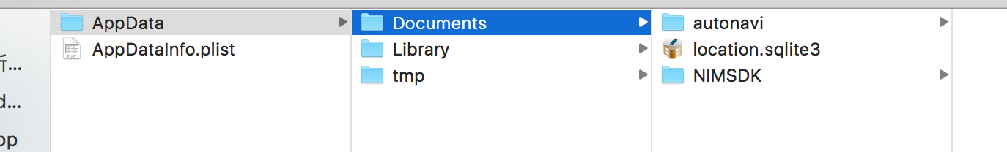
沙盒目录
如下图下载文件到桌面：

Slide 8
获取沙盒目录的方法
1） 获取沙盒主目录路径
NSString *homeDir = NSHomeDirectory();
2）获取Documents目录路径
NSString *docDir = [NSSearchPathForDirectoriesInDomains(NSDocumentDirectory, NSUserDomainMask, YES) firstObject];
3） 获取Library的目录路径
NSString *libDir = [NSSearchPathForDirectoriesInDomains(NSLibraryDirectory, NSUserDomainMask, YES) lastObject];
4） 获取Caches目录路径
NSString *cachesDir = [NSSearchPathForDirectoriesInDomains(NSCachesDirectory, NSUserDomainMask, YES) firstObject];
5）获取tmp目录路径
NSString *tmpDir = NSTemporaryDirectory();

Slide 9
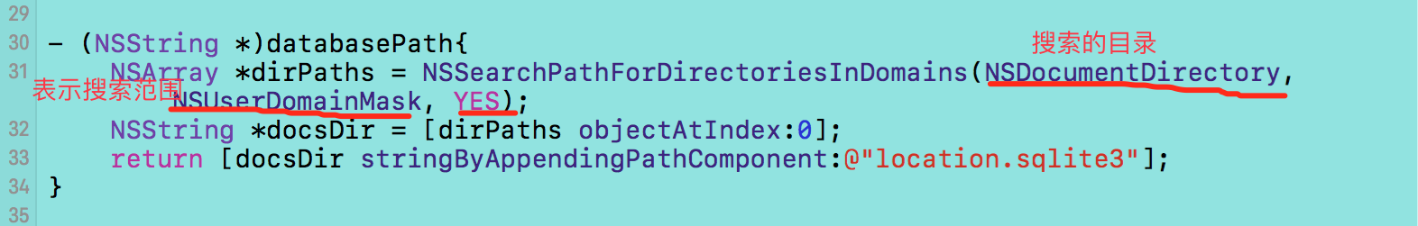
该方法用于返回指定范围内的指定名称的目录的路径集合;
BOOL值，表示是否展开波浪线~。我们知道在iOS中~的全写形式是/User/userName，该值为YES即表示写成全写形式，为NO就表示直接写成“~”。

Slide 10
二、NSUserDefault
例如：
NSUserDefaults * userDefaults = [NSUserDefaults standardUserDefaults];
[userDefaults setValue:encryptData forKey:DeviceToken_sm4];
[userDefaults synchronize];
实际上它是存储到一个plist文件中命名是Bundle Identifier.plist
(代码演示)

Slide 11
四、归档、解档
XML归档
NSKeyedArchiver（归档）和NSKedUnArchiver（解档）
归档的含义是：持久化存储数据；
归档缺点：只能一次性归档保存以及一次性解压。所以只能针对小量数据，而且对数据操作比较笨拙，即如果想改动数据的某一小部分，还是需要解压整个数据或者归档整个数据。

Slide 12
XML归档
plist文件是一种XML格式的文件，拓展名为plist。如果对象是NSString、NSDictionary、NSArray、NSData、NSNumber等类型，就可以使用。
writeToFile:atomically:方法直接将对象写到属性列表文件（plist文件）中。特别注意的是plist文件不能存储对象。

Slide 13
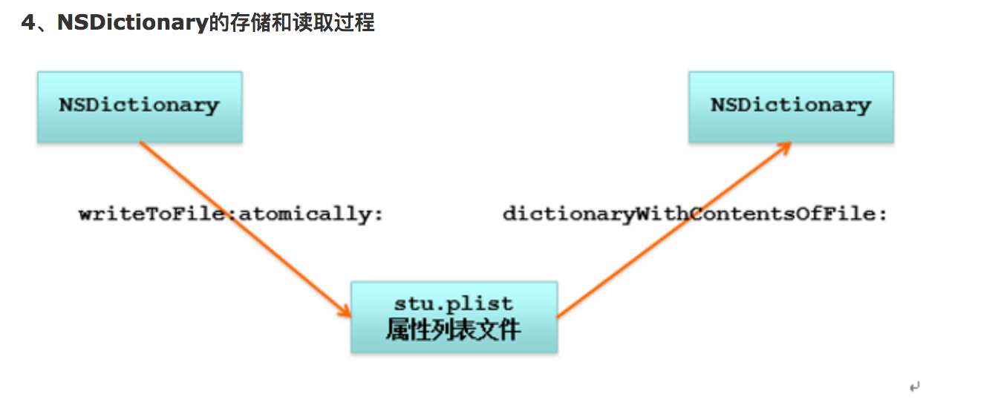
数据的写入和读取

Slide 14
NSKeyedArchiVer（归档）和NSKeyedUnarchiver（解档）
这种方式会在写入、读出数据之前对数据进行序列化、反序列化操作。
要实现对数据模型的归档，需要我们实现NScoding协议，NScoping（copy协议是为了模型数据可以复制，对于归档而言，不是必须要实现）

Slide 15
序列化和反序列化
将一个Objective-C对象转换成NSData的操作叫做对象的序列化；
将一个NSData转换成Objective-C对象的操作叫做对象的反序列化。
一个Objective-C对象需要通过实现NSCoding协议以便支持序列化与反序列化

Slide 16
NSKeyedArchiVer将各种类型的对象存储到文件中，不仅仅是字符串、数组和字典类型，有一种更灵括的方法。就是利用NSKeyedArchiver类创建带键(keyed)的档案来完成。实现对我们自定义的类进行归档

Slide 17
参考文档
http://www.jianshu.com/p/d60ee3c85d63
http://www.cnblogs.com/daxueshan/p/6687521.html
http://www.jianshu.com/p/dd3f120eb249
http://www.jianshu.com/p/2d57c72016c6
http://www.cnblogs.com/polobymulberry/p/5178770.html

